Slide 1
Rapport de sécurité
2012

Slide 2
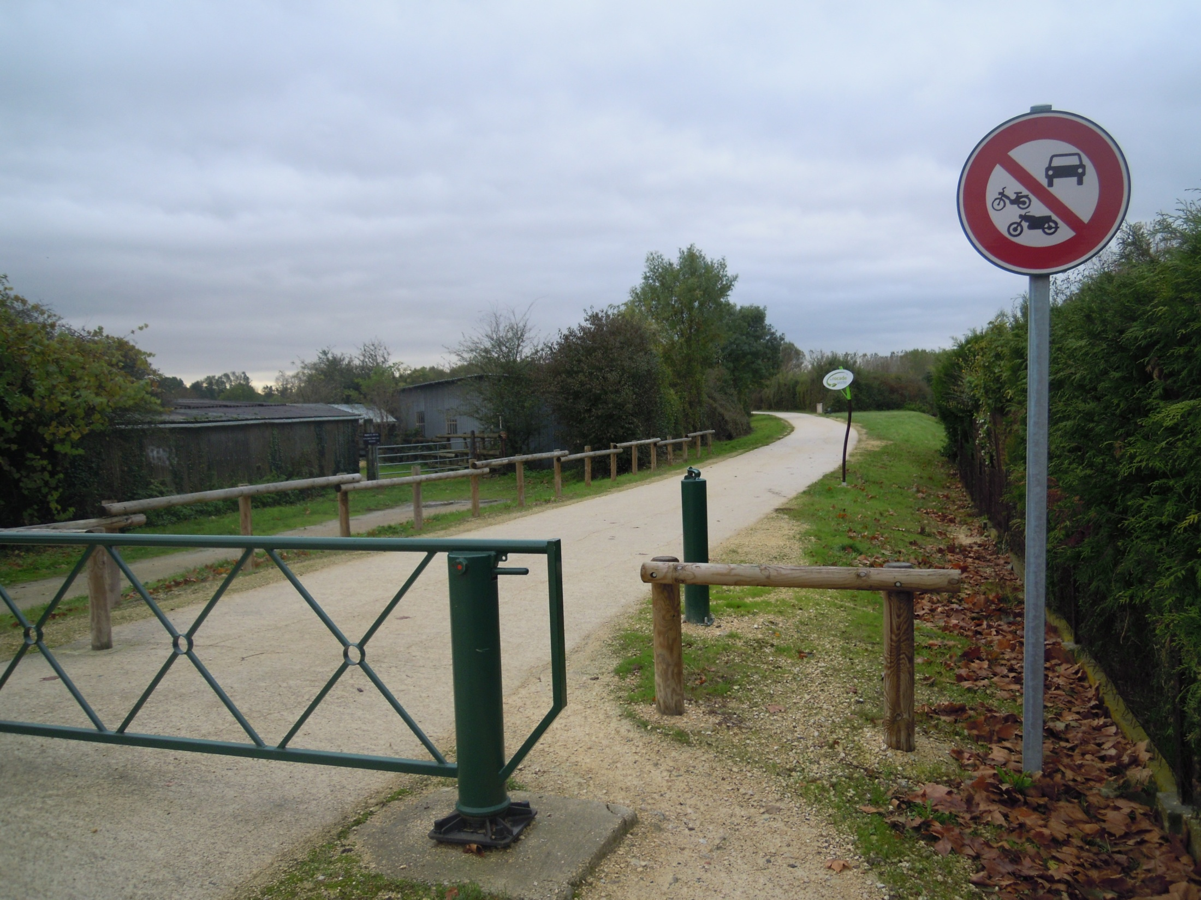

Slide 3
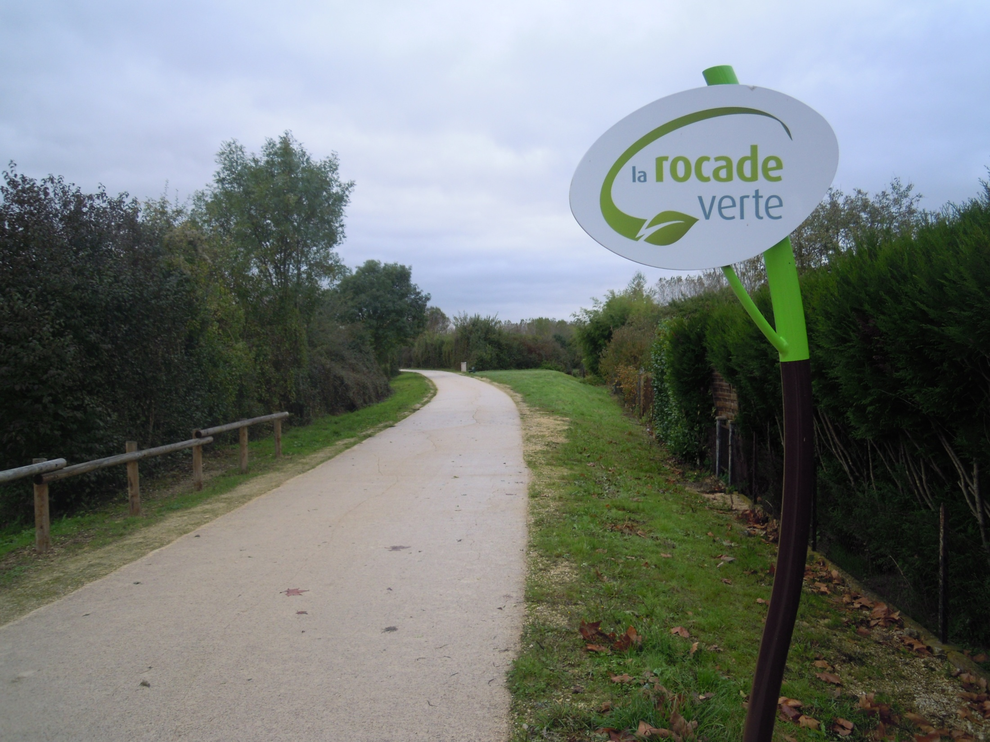
Cheminements Mixtes
Vélos / Piétons (Rollers, Trottinettes…)

Slide 4
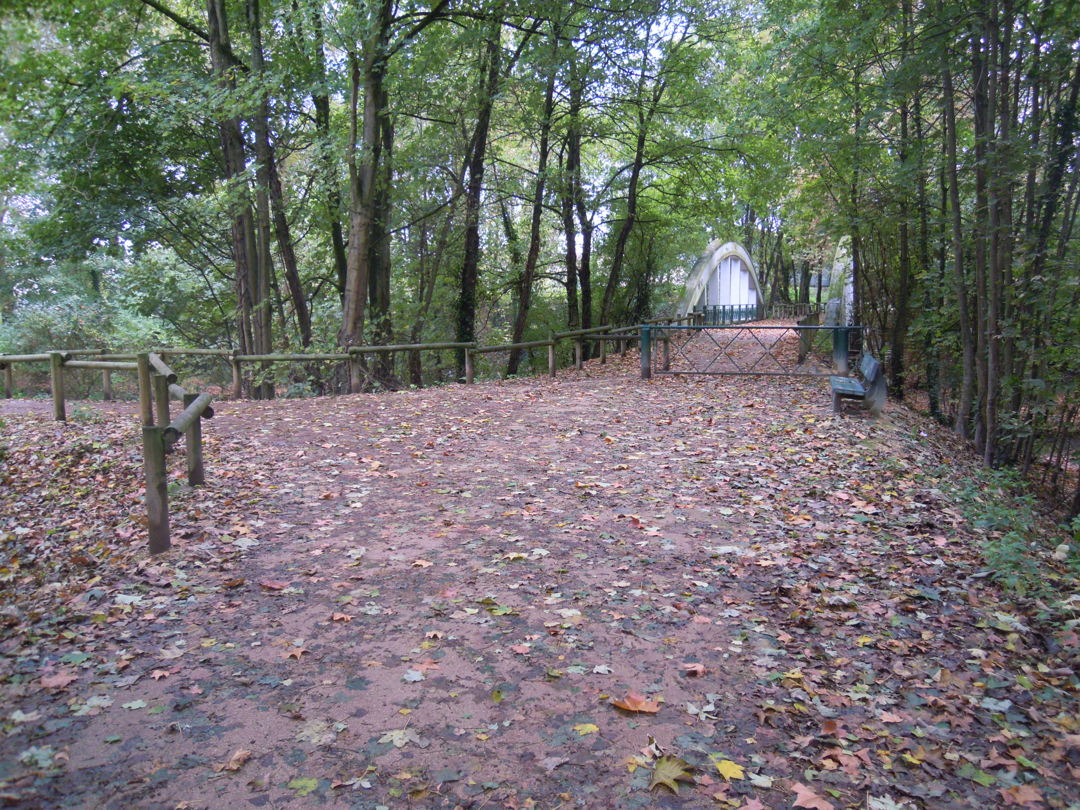
Chaussée glissante
adaptée l’allure

Slide 5
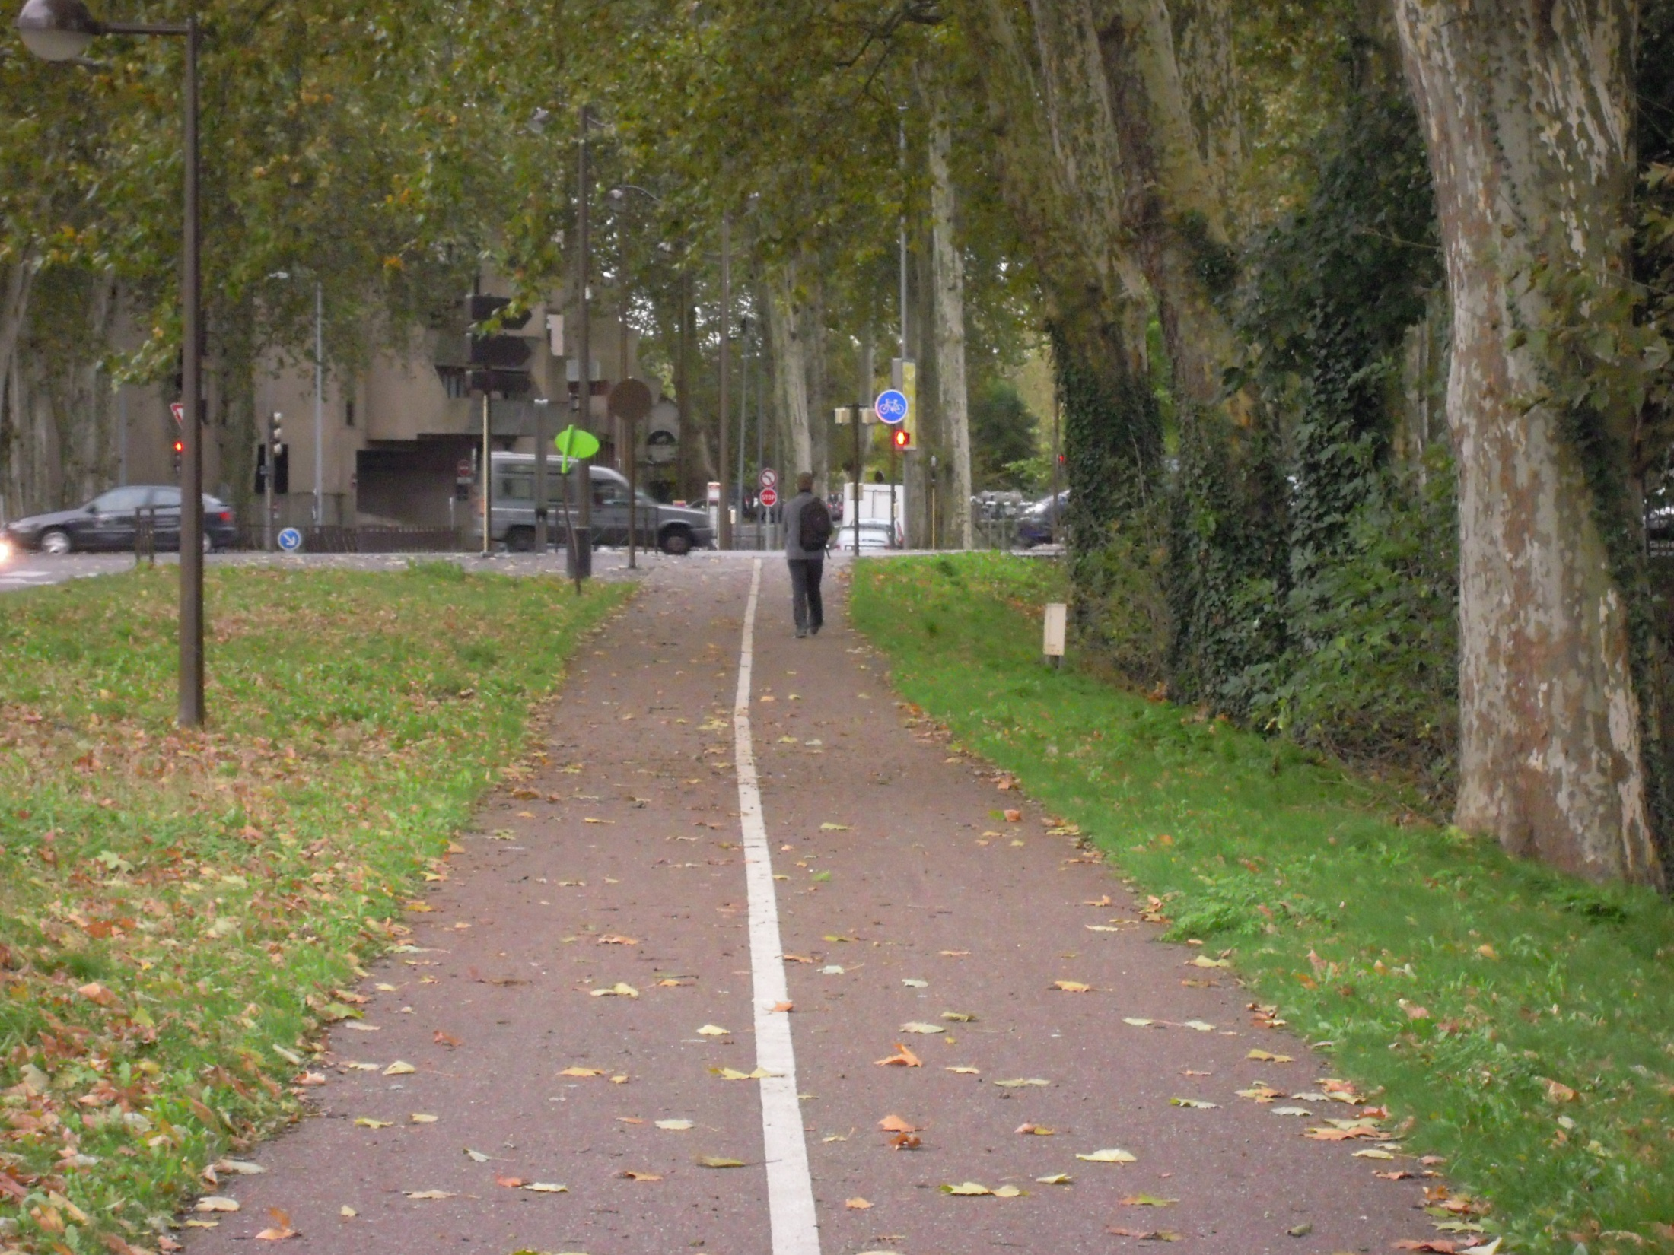

Slide 6
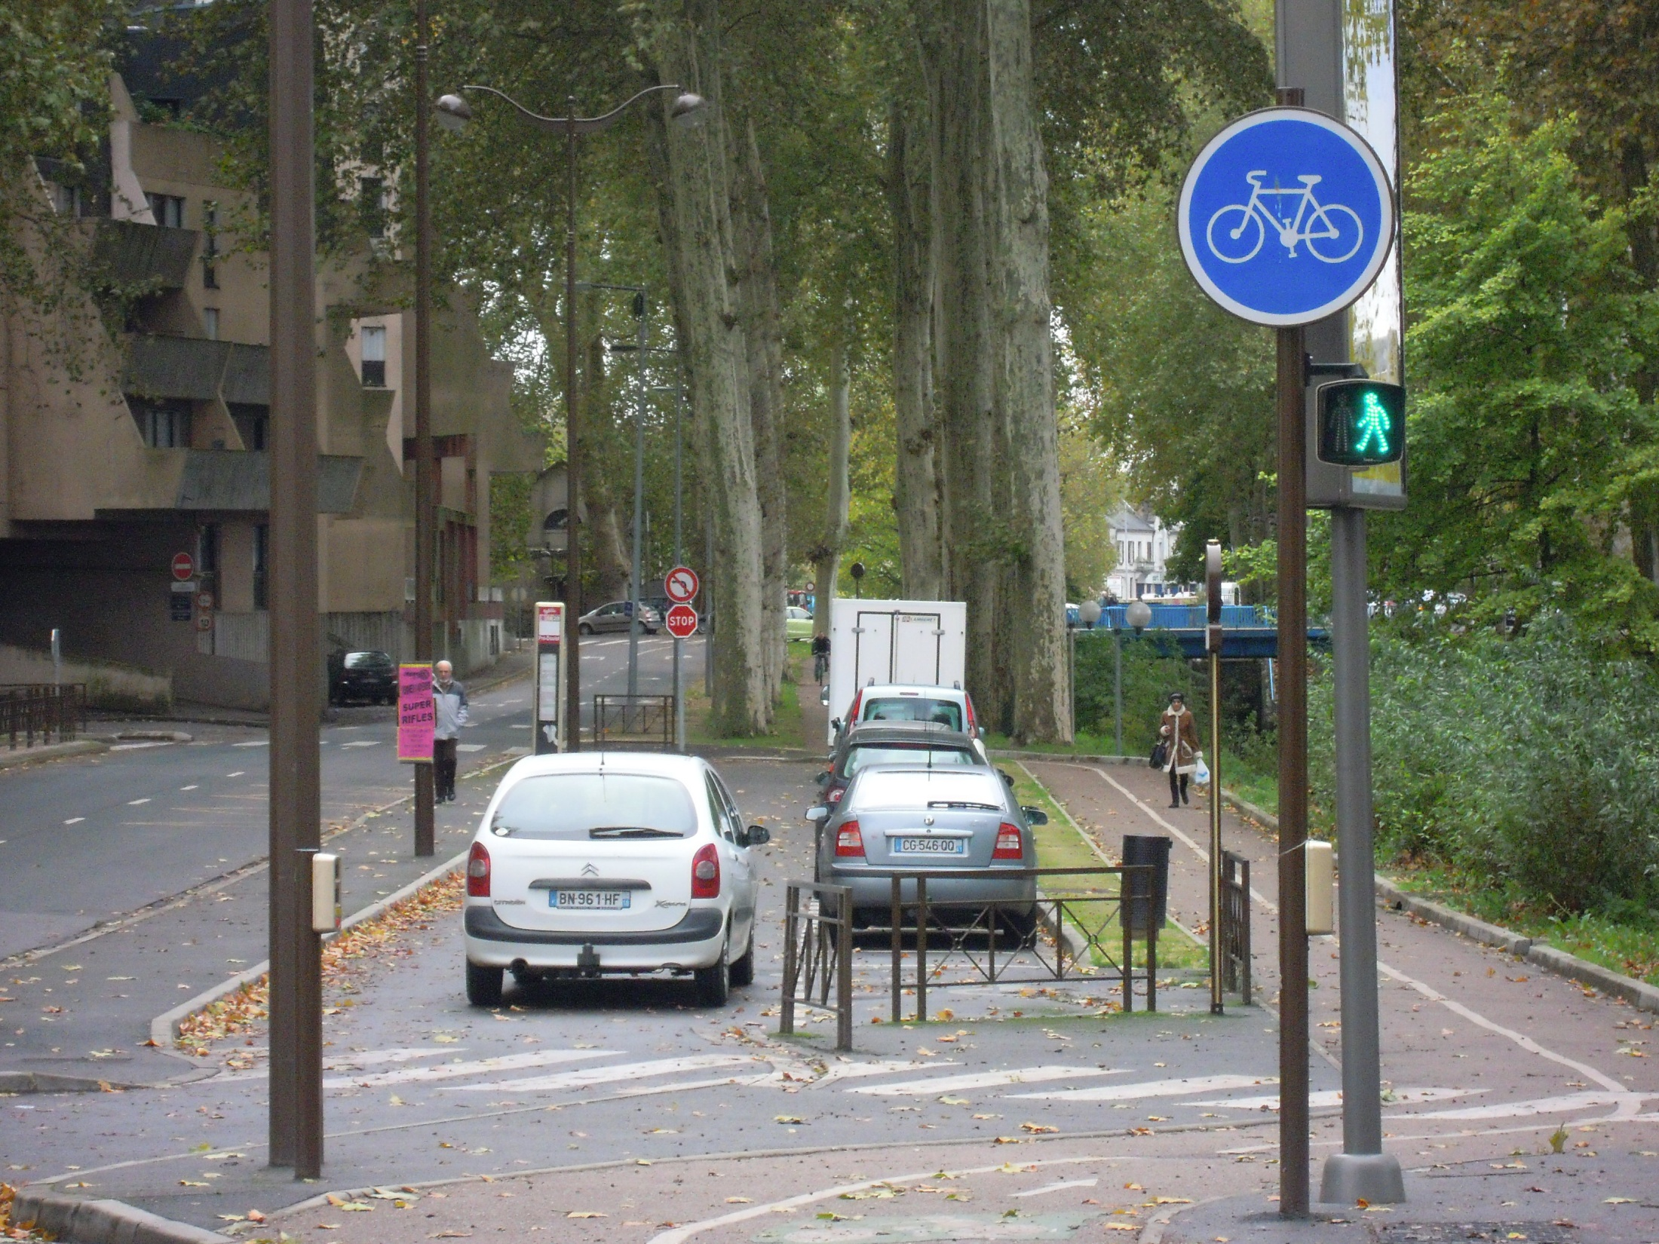

Slide 7
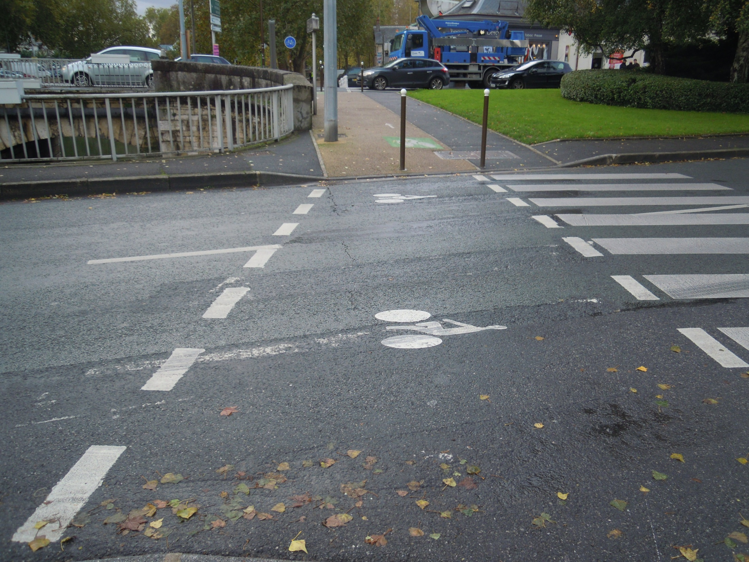

Slide 8
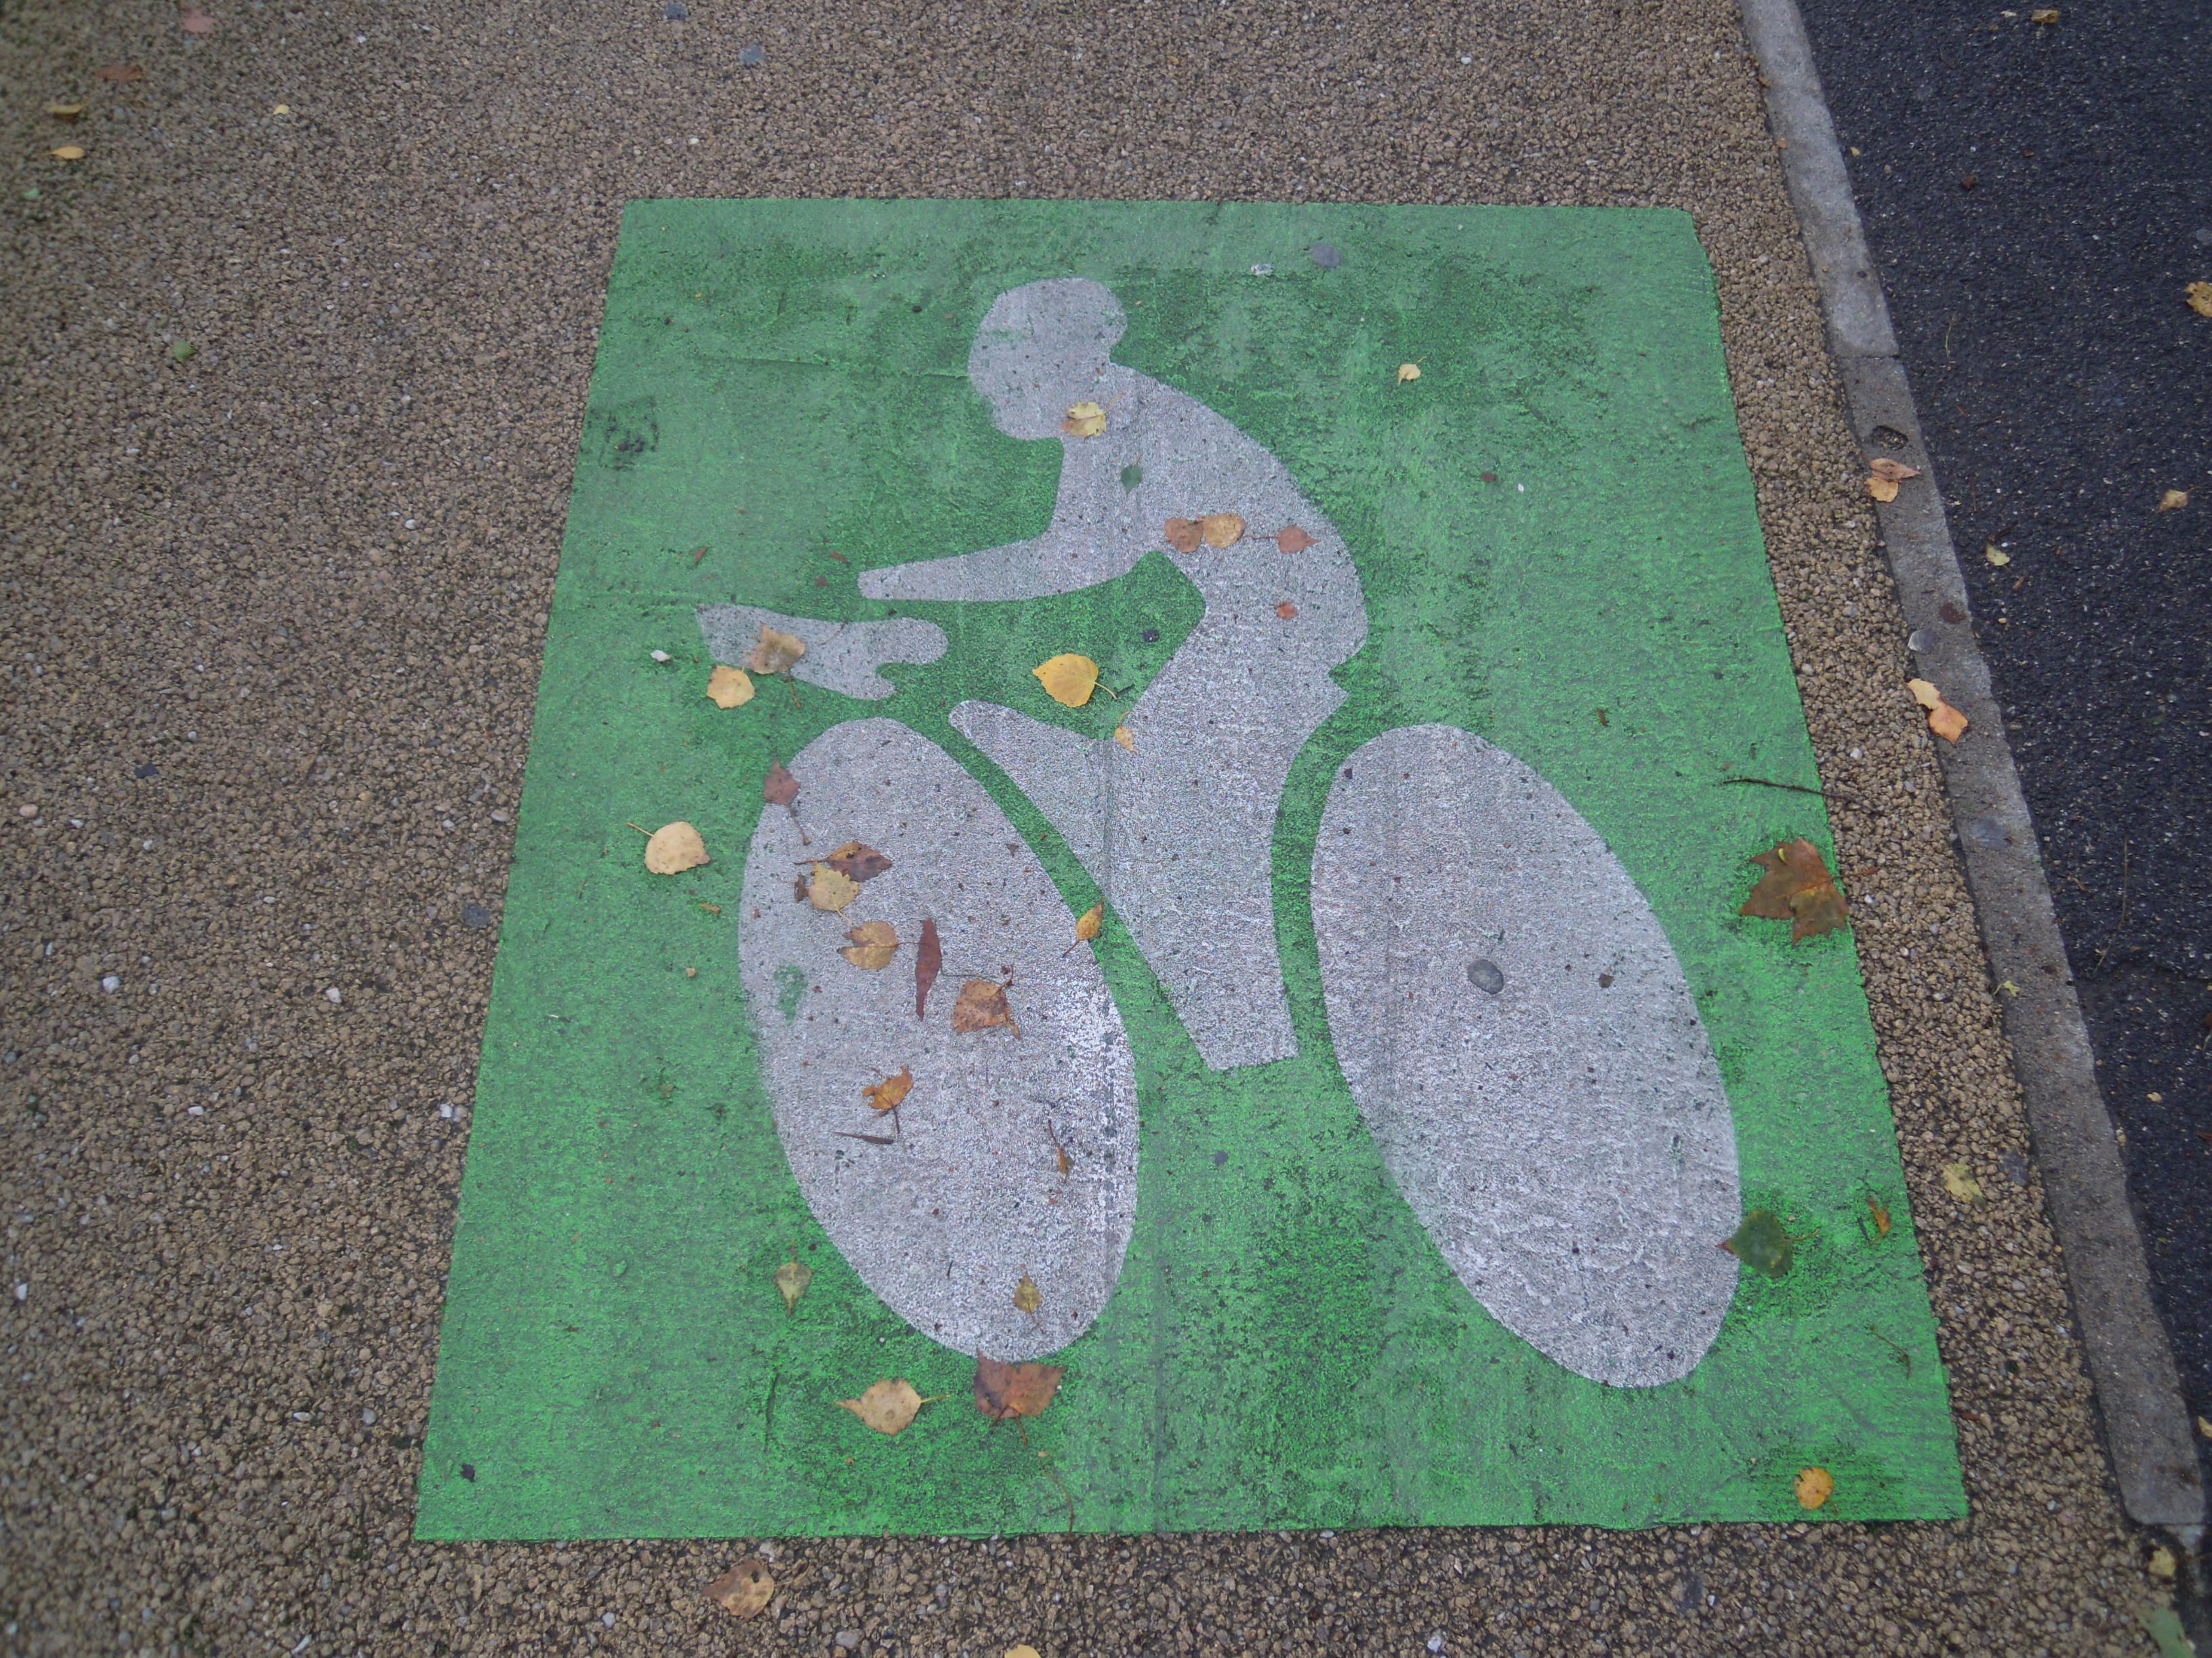

Slide 9
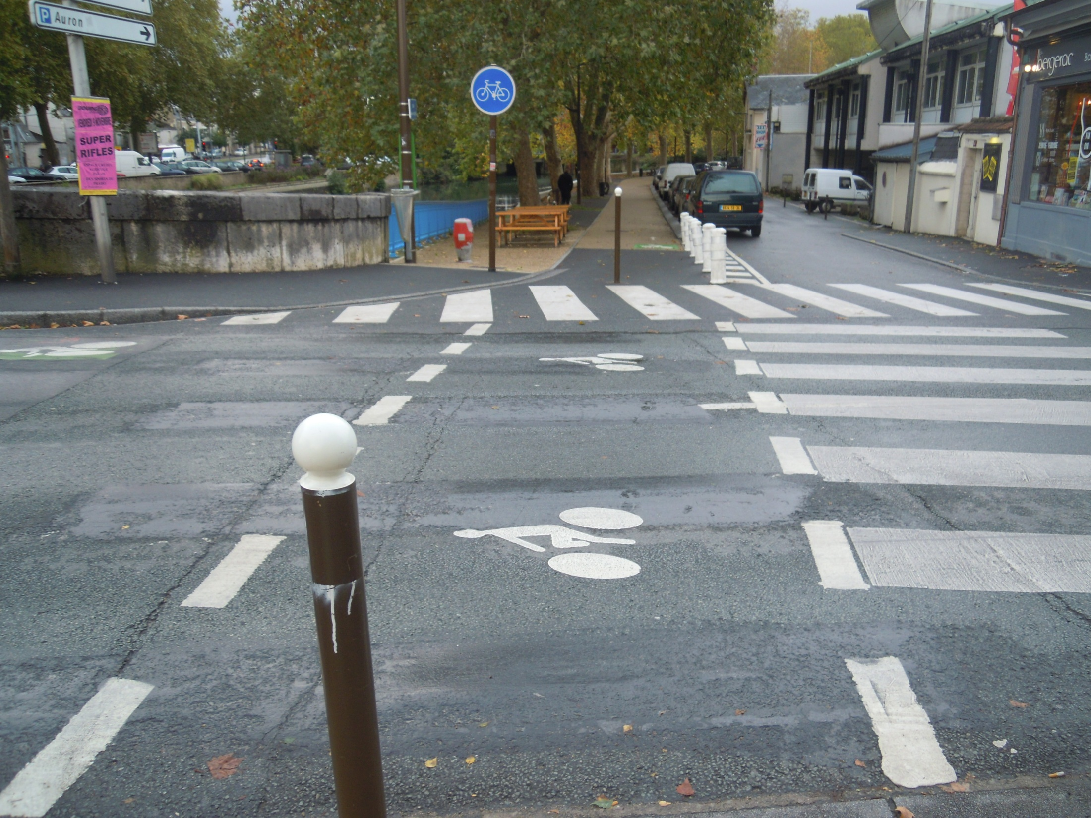

Slide 10
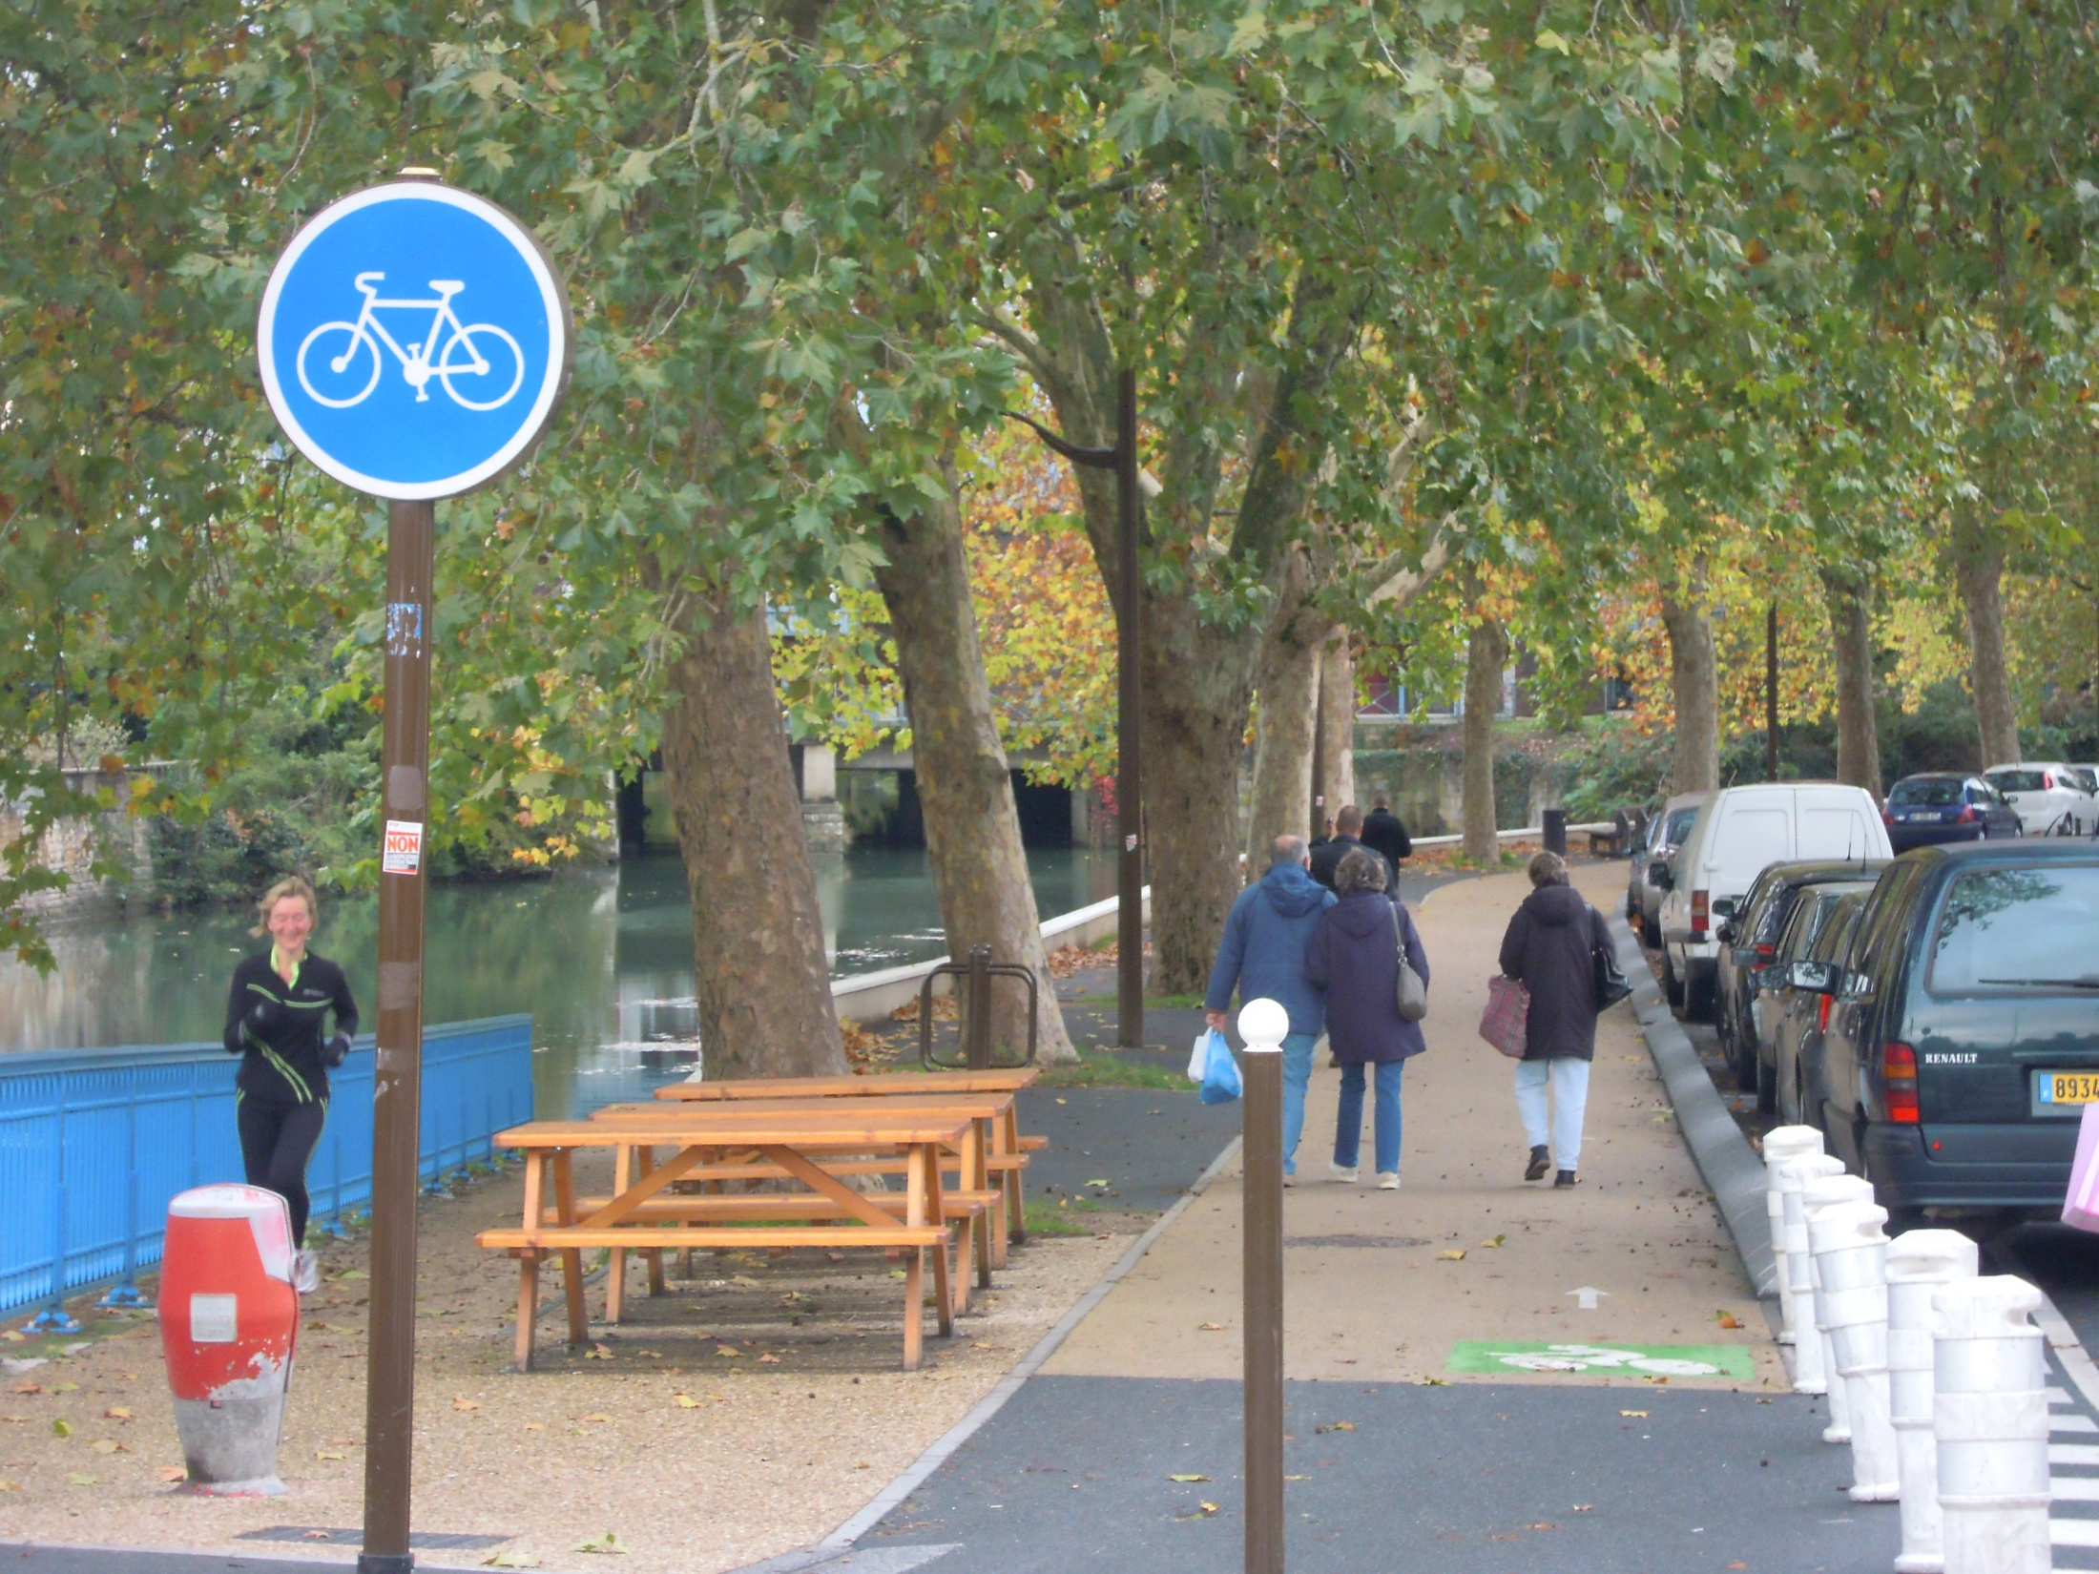

Slide 12
Rue de Malitorne
Courtepaille
Route d’Orléans
Route d’Orléans
Rue des Verdun

Slide 13
CONSIGNE DE SECURITE DES CYCLOTOURISTES

Slide 14
Déplacements en groupe des cyclotouristes
Le Code de la route autorise sous conditions, la circulation à deux de front sans préciser la composition numérique du groupe.
Dans le cadre des activités pratiquées et pour l’amélioration des conditions de sécurité, il est préférable de fractionner par petits groupes (10-12) sans jamais rouler à plus de deux de front.
Se mettre en file simple dans les conditions suivantes :
Lorsqu’un conducteur annonce son approche et voulant nous dépasser
Dès la chute du jour (brouillard, forte pluie, chute de neige…)
Dans tous les cas où les conditions de la circulation l’exigent .

Slide 15
CHARTE DU PRATIQUANT DE LA ROUTE
J’applique le Code de la route
J’utilise un vélo en parfait état mécanique
Je suis correctement assuré(e)
J’adapte mon comportement aux conditions de circulations
Je maintiens un espace de sécurité avec le cycliste que me précède.
Je prends toutes les dispositions pour être vu(e).
Je choisis mon groupe en fonction de mes capacités
Je roule sans mettre en cause ma propre sécurité et celle des autres
Je connais la procédure d’appel de secours 112
Je respecte les autres usagers de la route et je tiens compte des consignes des organisateurs, lors des manifestations de cyclotourisme.

Slide 16
PREVENTION SANTE
Le cyclotourisme contribue au bien-être physique et à la qualité de notre vie.
Ces avantages ne doivent pas faire oublier les risques

Slide 17
PREVENTION SANTE
Le risque cardio-vasculaire en cas d’effort maximal peut être quantifié par l’utilisation d’un
cardio-fréquencemètre.
L’obligation de fournir avant fin février un certificat médical de non contre-indication à la pratique du cyclotourisme pour obtenir sa licence FFCT.

Slide 18
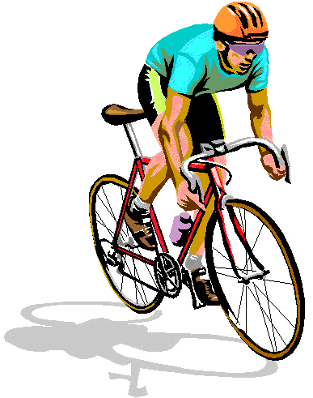
NOUS AIMONS ROULER ENSEMBLE,
NE GÂCHONS PAS NOTRE PLAISIR
Par des erreurs de comportements !
BONNE ROUTE POUR 2013

